Slide 1
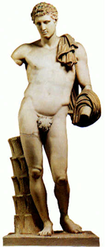
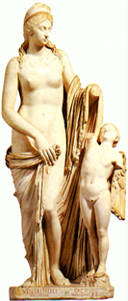
La proporció DEL COS humÀ

Slide 2
La proporció del cos humà
El problema de la proporcionalitat i l'encaix de la figura humana ha donat solucions variades i diferents.
En la història de l'art, es poden trobar figures extremament proporcionades, com les escultures gregues i renaixentistes, en què es va fixar un sistema de proporcions molt estricte, anomenat Cànon.

Slide 3
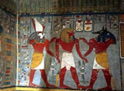
El cànon egipci: Els egipcis dividien el cos humà en 16,19,21... parts iguals.
La unitat de mesura per a uns era l'amplada del peu o la llargada del dit pulgar.

Slide 4
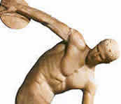
El cànon grec: Els grecs obtingueren un tipus ideal de forma i proporció humana per representar Deus i homes. La unitat de mesura era el cap. Tenim el Cànon Policlet(s.II a.c) amb 7'5 caps i el Cànon Lisip (s.IV a.c) amb 8 caps d'alçada total del cos.

Slide 5
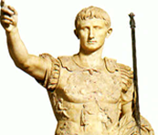
El cànon romà: Està basat en els estudis realitzats per Marco Vitruvi. La unitat de mesura era el cap, el cos medeix 8 vegades la mida del cap i es dividia en 5 parts. El cànon utilitzat era una figura tancada en un quadrat o en un cercle.

Slide 6
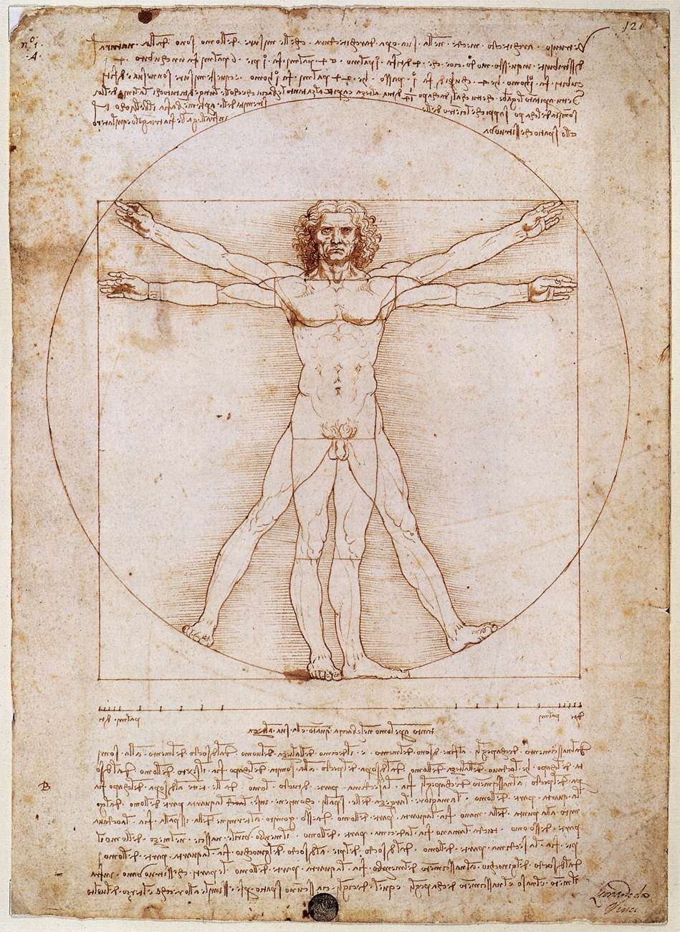
El cànon de Leonardo da vinci:
Els esquemes i dibuixos dels cànons i proporcions humanes fetes per ell van tenir una gran ressonància.
El cànon de Leonardo da Vinci coincideix amb l'estudi fet per Vitruvi, obertura crucial dins de la circumferència i del quadrat. Aquests cànons es basen en mesures iguals per comparació.
Home de Vitruvi, Leonardo da Vinci

Slide 7
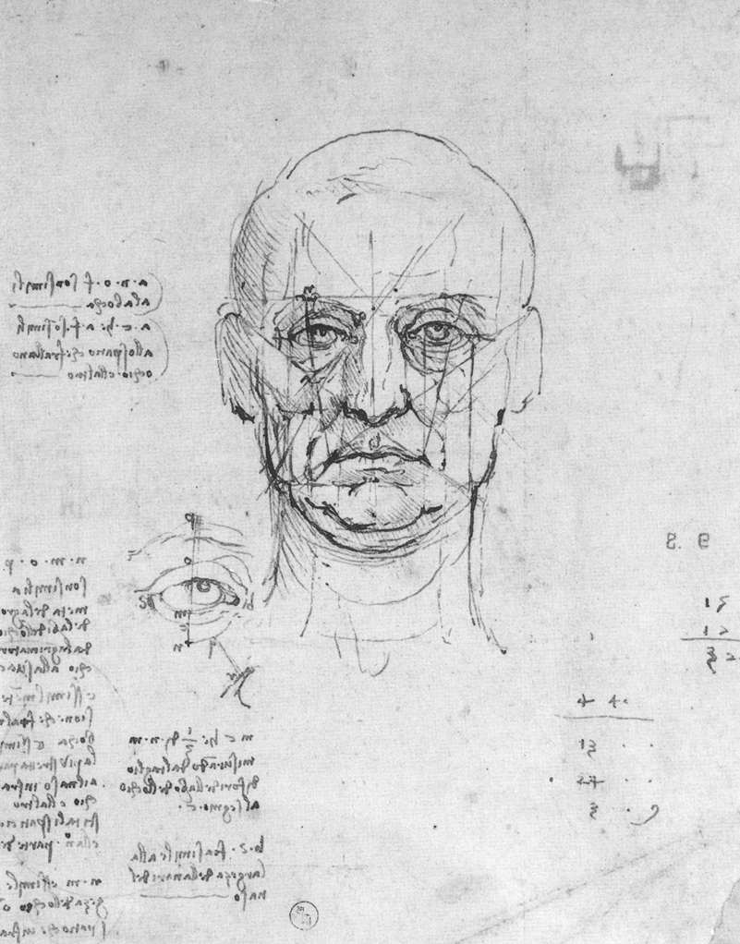
Leonardo da vinci

Slide 8
Per a Leonardo da Vinci i la major part dels artistes del Renaixement, la proporció divina o secció àurea produeix una impressió d'harmonia linial.
El cànon de Leonardo da Vinci es basa en els estudis d'anatomia que va realitzar mesurant les proporcions exactes de l'estructura òssia de l'èsser humà. Va observar que aquests tenien una relació proporcional amb el nombre fi o nombre d'or. Moltes de les formes de la natura tenen una relació amb aquest nombre.

Slide 9
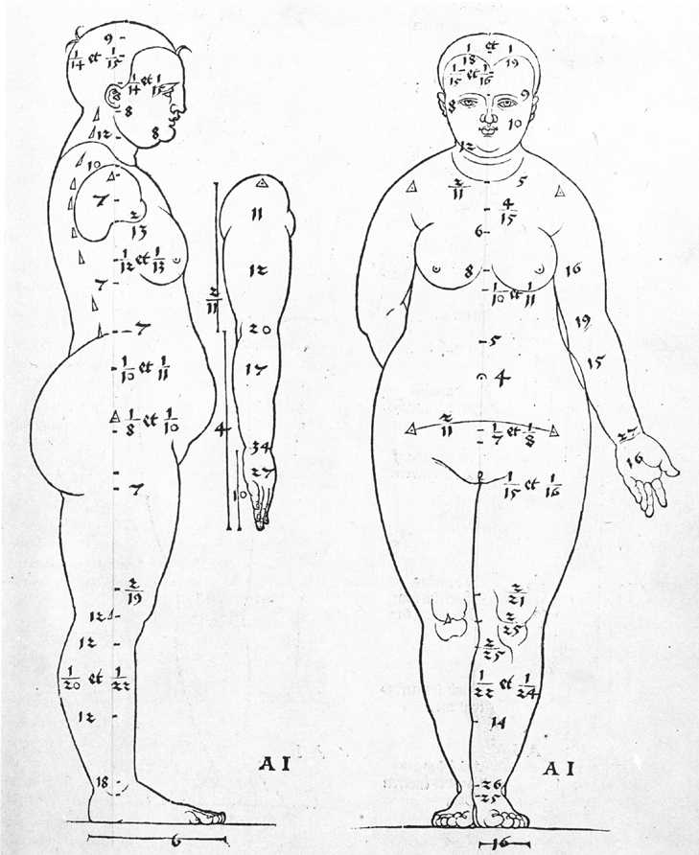
A. Dürer

Slide 10
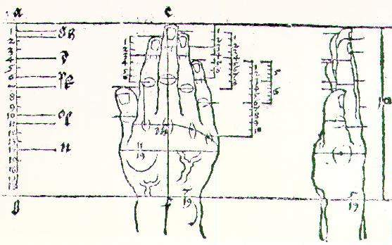
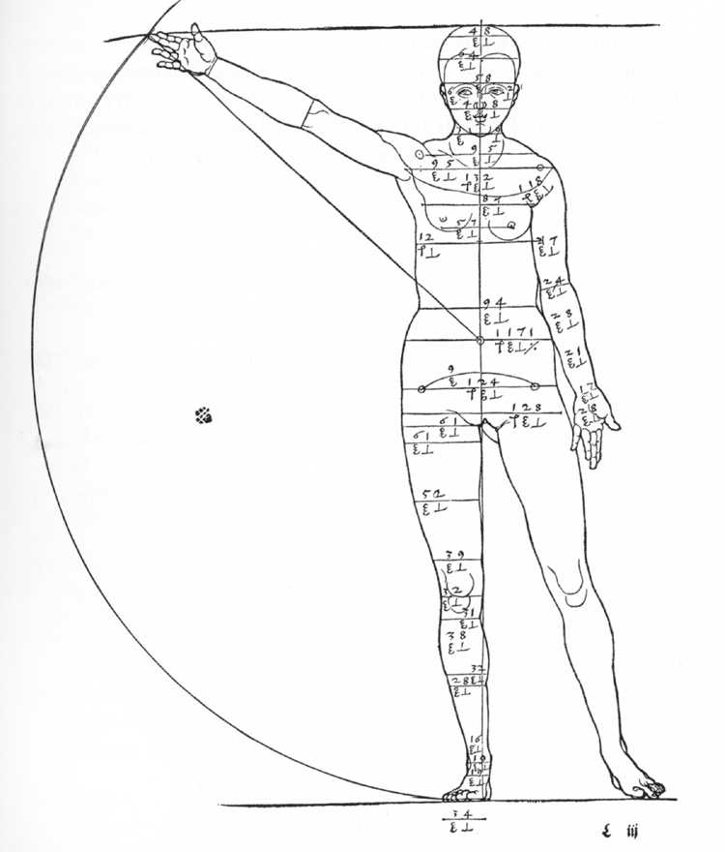
A. Dürer

Slide 11
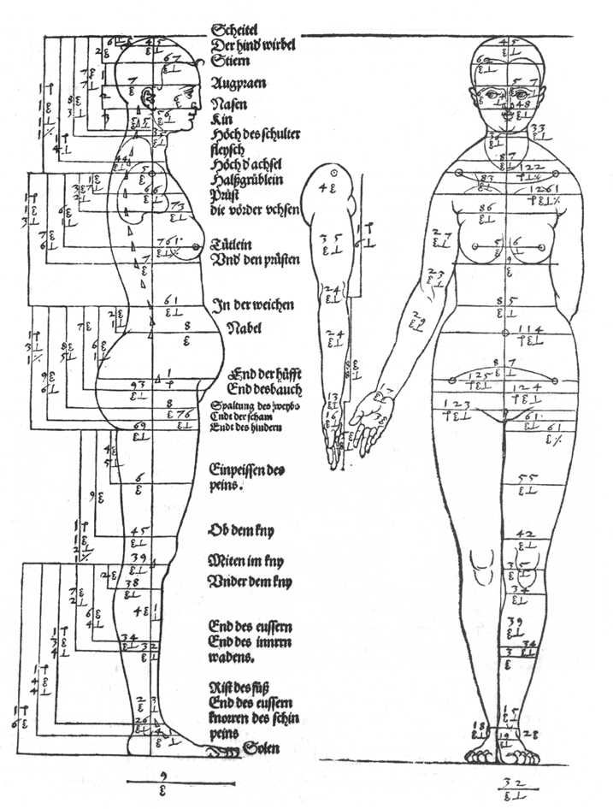
A. Dürer

Slide 12
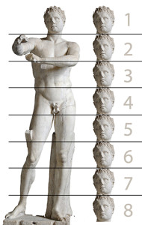
DIBUIX DE LA FIGURA HUMANA:
Per dibuixar la figura humana és necessari pendre una unitat de mesura com l'altura del cap.
La figura humana adulta té una altura aproximada de 8 caps.
I un adolescent té una altura de 6 caps.
Si es compara les amplades de les espatlles i de la pelvis entre les figures masculina i femenina adultes, s'observa una inversió de les proporcions.

Slide 13
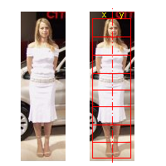
Per tant, la construcció de la figura humana en la seva posició frontal es redueix a 8 caps d'altura per dos d'amplada.
Fixa't com ha estat construida la retícula del cànon dividit per un eix de simetria x-y i la unitat modular que es repeteix

Slide 14
